Slide 1
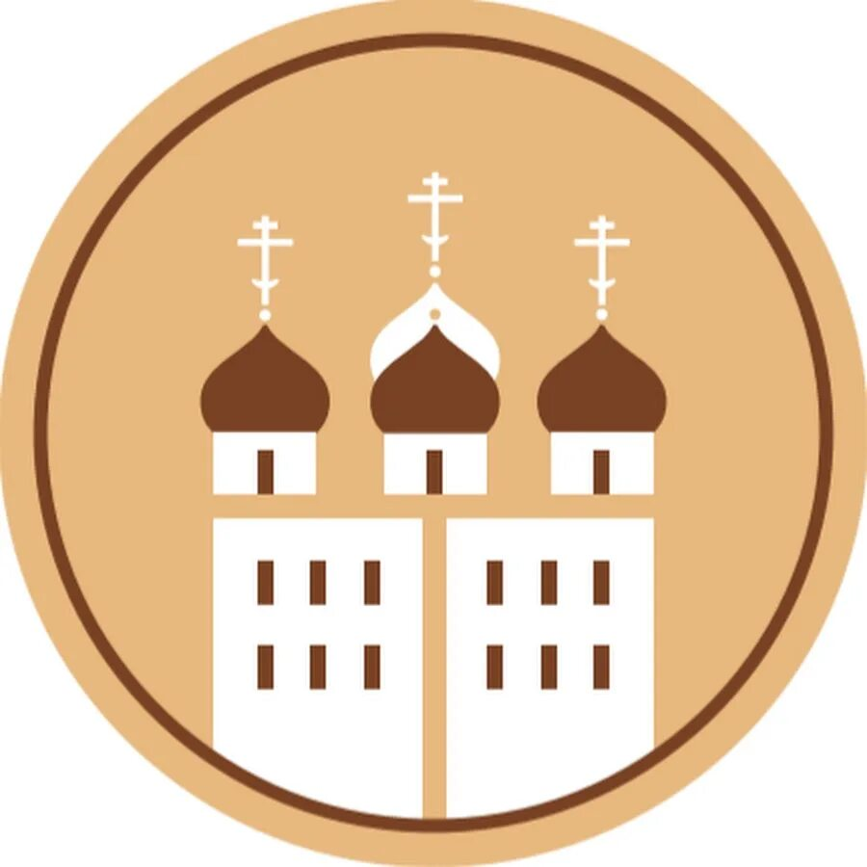
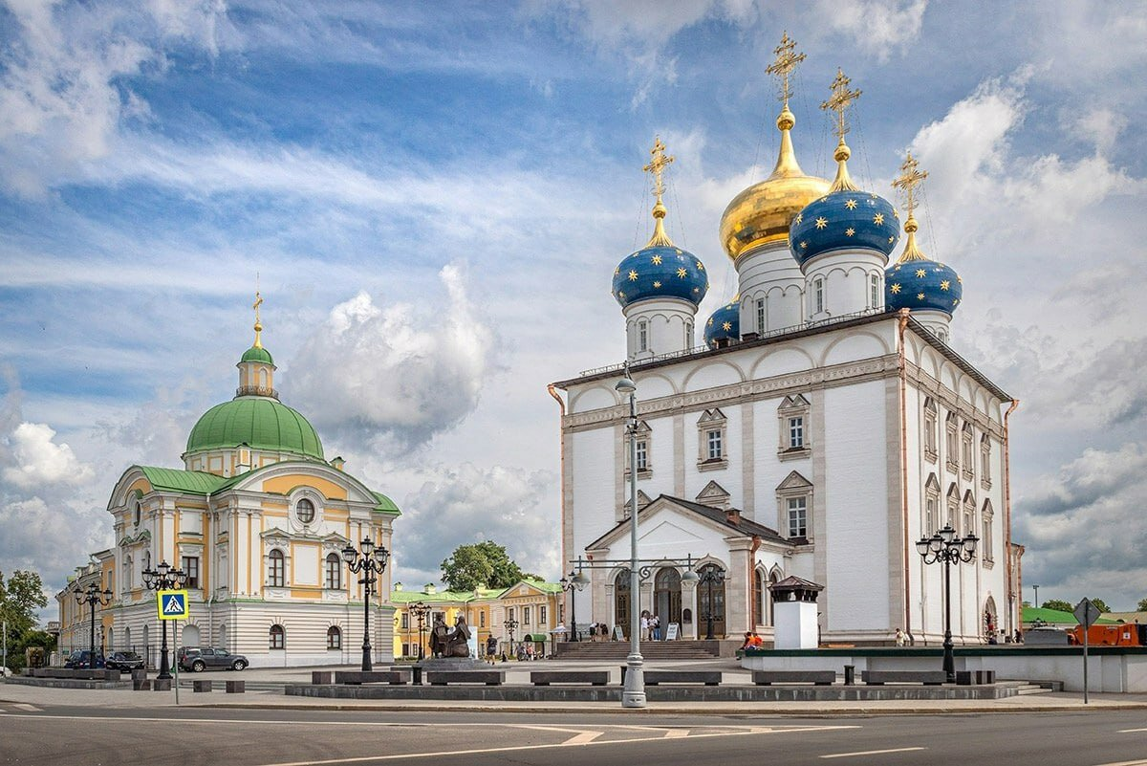
755 лет
Тверской епархии
История, святыни и духовное наследие Верхневолжья

Slide 2
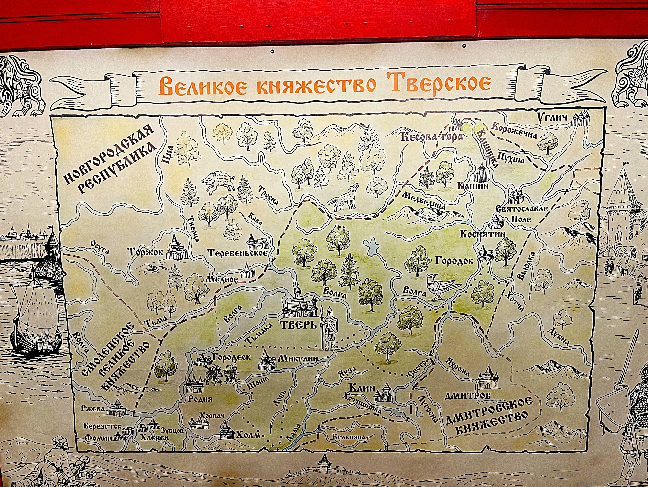
Введение. 755 лет служения
Тверская епархия — одна из старейших кафедр Русской Православной Церкви. Она учреждена при великом князе Ярославе Ярославиче не позднее 1271 года, будучи выделена из Суздальской епархии.
Первое летописное упоминание относится к 1271/1272 году, когда в летописи упоминается первый тверской епископ Симеон.
За 755 лет епархия прошла путь от становления до возрождения, оставив неизгладимый след в истории России.

Slide 3
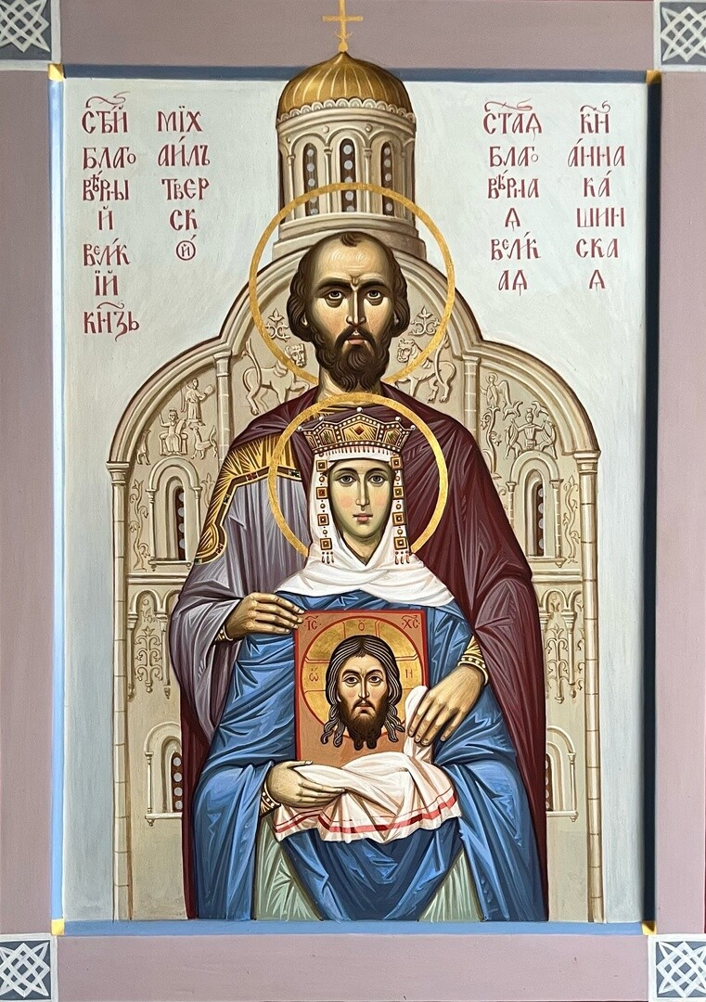
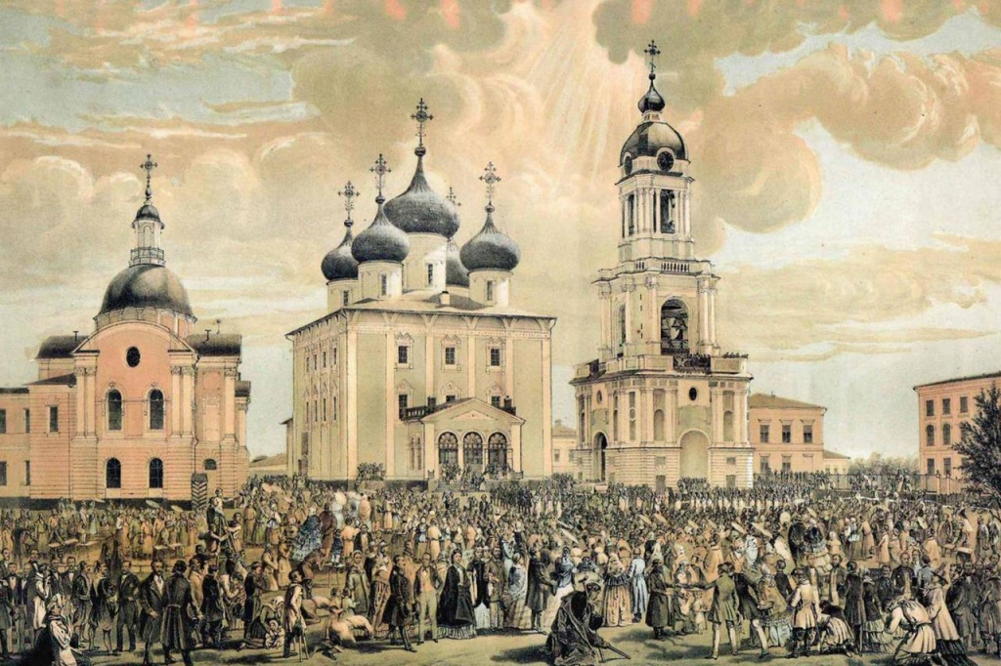
Основные исторические вехи.
Часть 1 (XIII–XV вв.)
* 1271/1272 г. — Первое упоминание епархии и рождение святого князя Михаила Тверского.
* 1285–1290 гг. — Строительство белокаменного Спасо-Преображенского собора — первого каменного храма на суздальской земле после монгольского нашествия.
* XIV в. — Расцвет епархии: подвиги святых Михаила Тверского (†1318) и Анны Кашинской (†1368). Управление святителя Арсения (1390–1409).
* Вторая половина XIV в.
— Основание ключевых монастырей: Желтикова, Саввина, Клобукова.

Slide 4
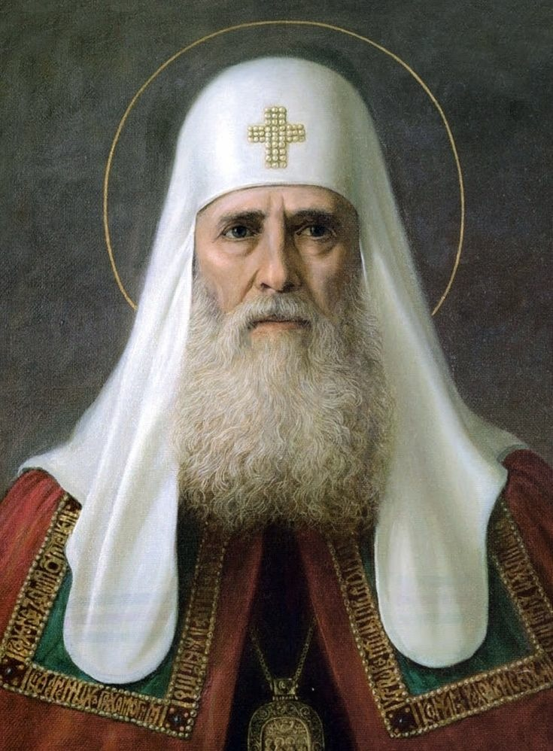
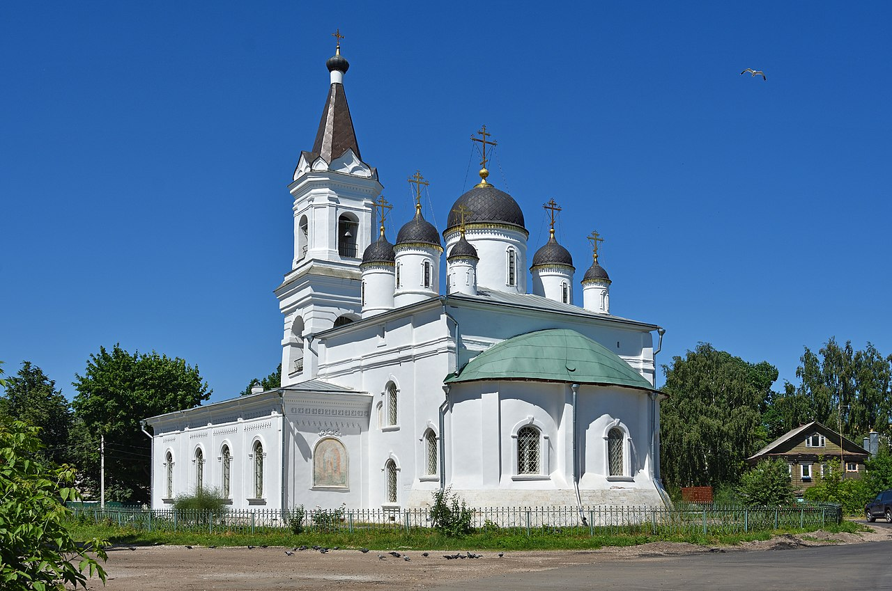
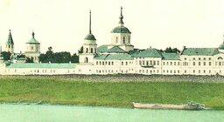
Основные исторические вехи.
Часть 2 (XVI–XVII вв.)
* 1589 г. — Учреждение патриаршества. Первым патриархом становится уроженец Тверской земли — святитель Иов.
*1569 г. — Мученическая кончина митрополита Филиппа (Колычева) в Тверском Отроч монастыре.
* 1531–1551 гг. — Заточение преподобного Максима Грека в Тверском Отроч монастыре.
Святитель Иов, первый патриарх Московский
и всея Руси
Церковь «Белая Троица» в Твери
* 1564 г. — Освящение святителем Акакием церкви «Белая Троица» — древнейшего из сохранившихся храмов Твери.
Успенский Отроч монастырь

Slide 5
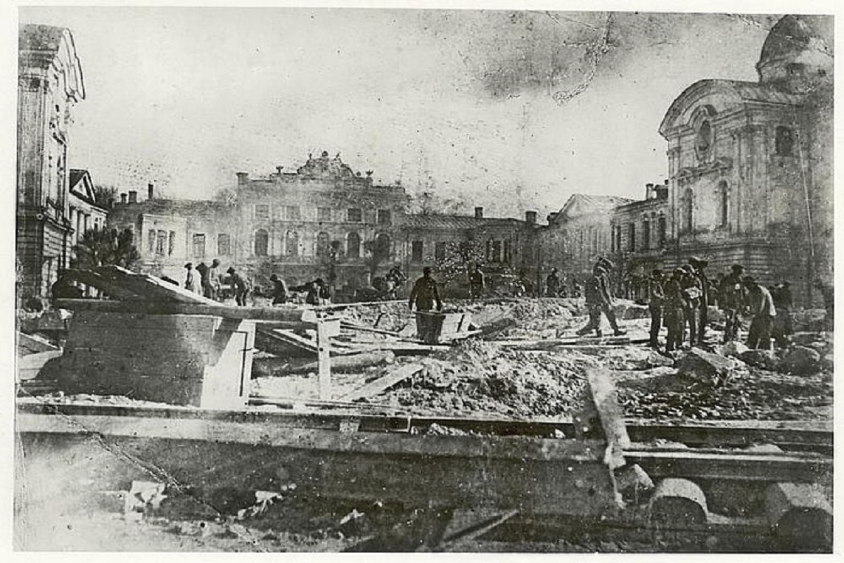
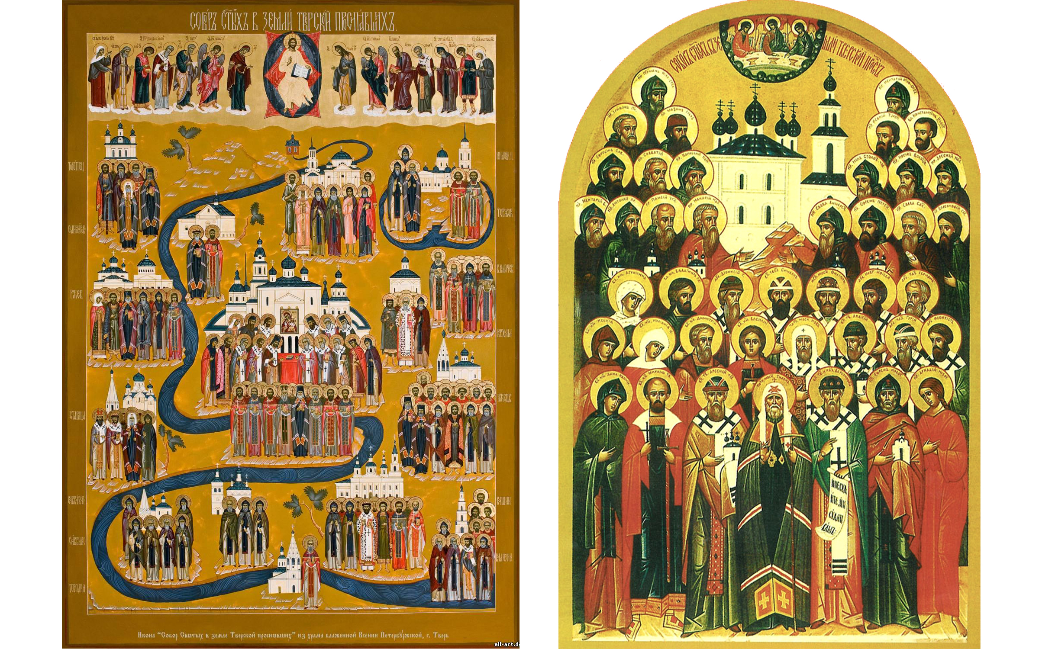
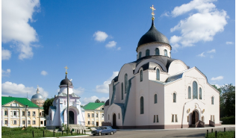
Основные исторические вехи.
Часть 3 (XX–XXI вв.)
* 1917–1930-е гг. — Период гонений: закрытие храмов, уничтожение Спасо-Преображенского собора (1935), расстрелы священников.
* Новомученики: священномученики Серафим (Чичагов) (†1937) и Фаддей (Успенский) (†1937).
* Переименования: епархия носила названия Калининская и Кашинская (1928–1943), Калининская и Смоленская (1943–1944).
* 1988 г. — Начало возрождения: возвращение Церкви Воскресенского собора.
* 1990 г. — Возвращение исторического именования «Тверская и Кашинская»
* 2011 г. — Образование Тверской митрополии.
Разрушенный Спасо-Преображенский собор в Твери

Slide 6
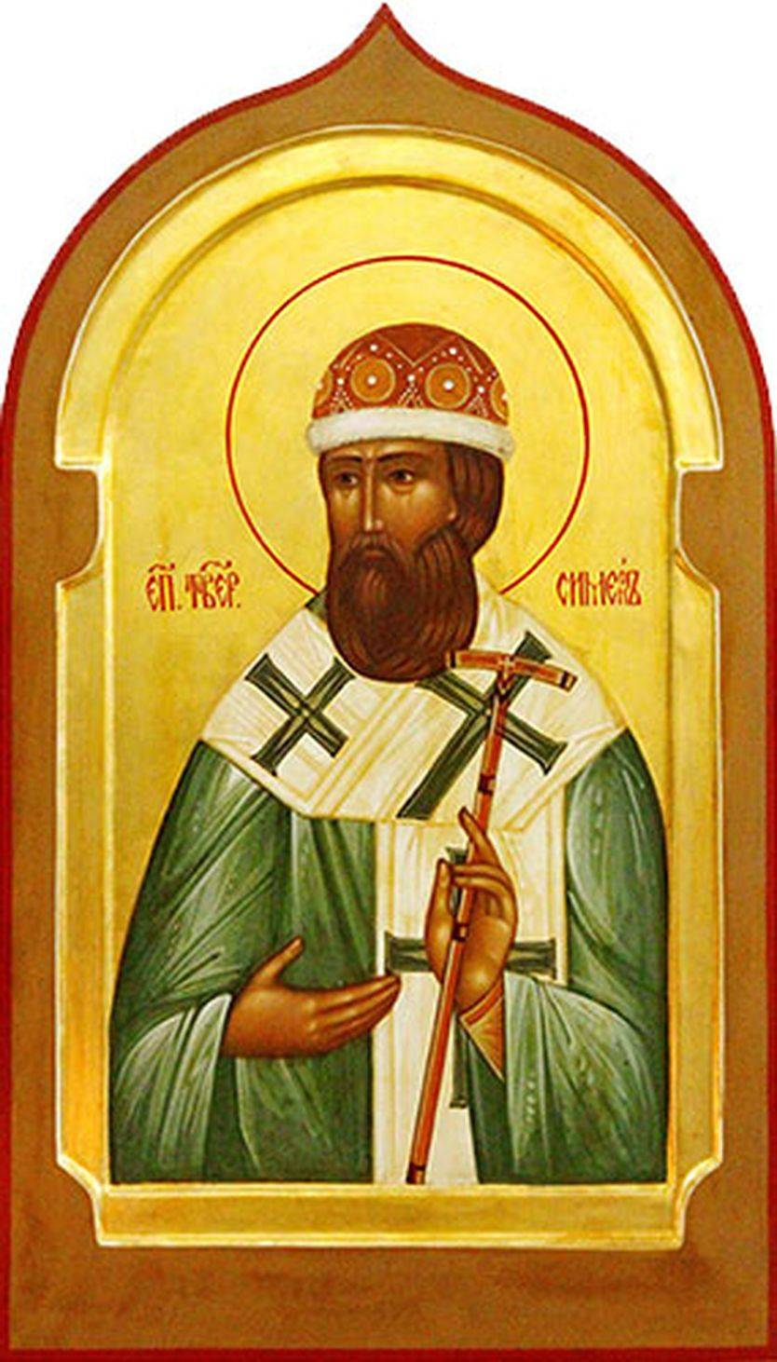
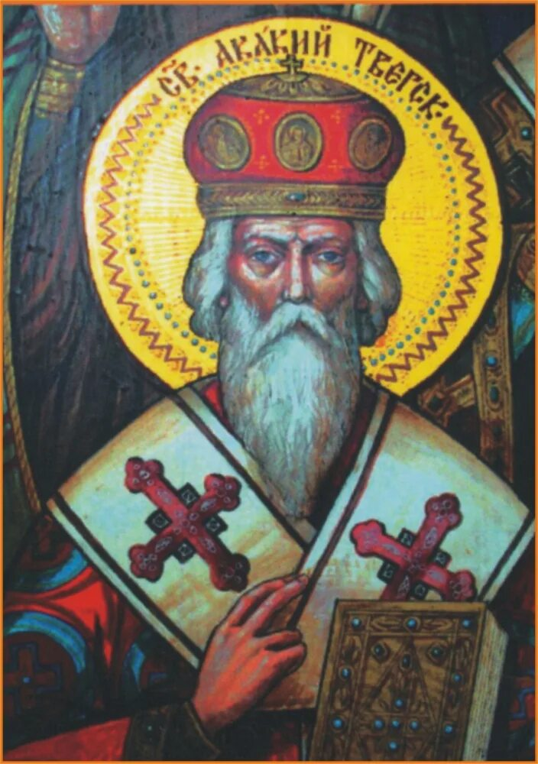
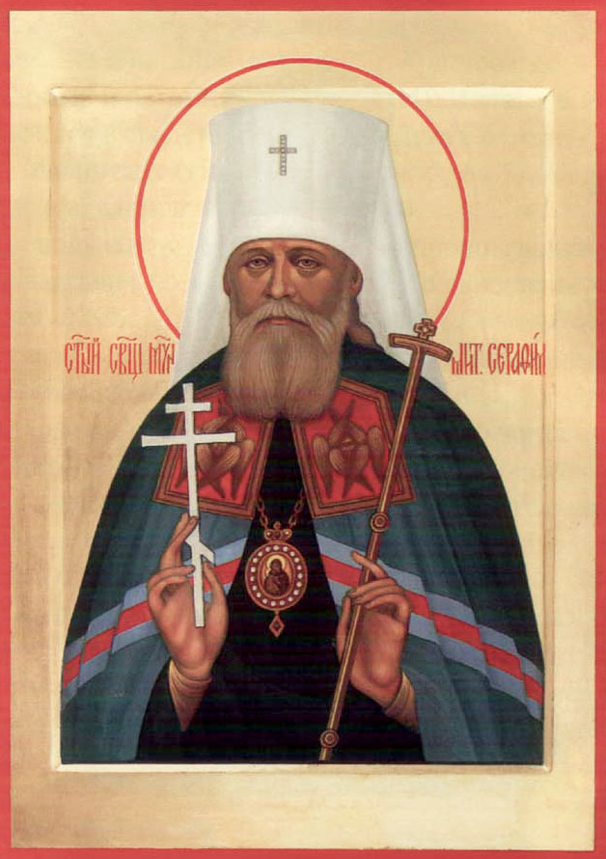
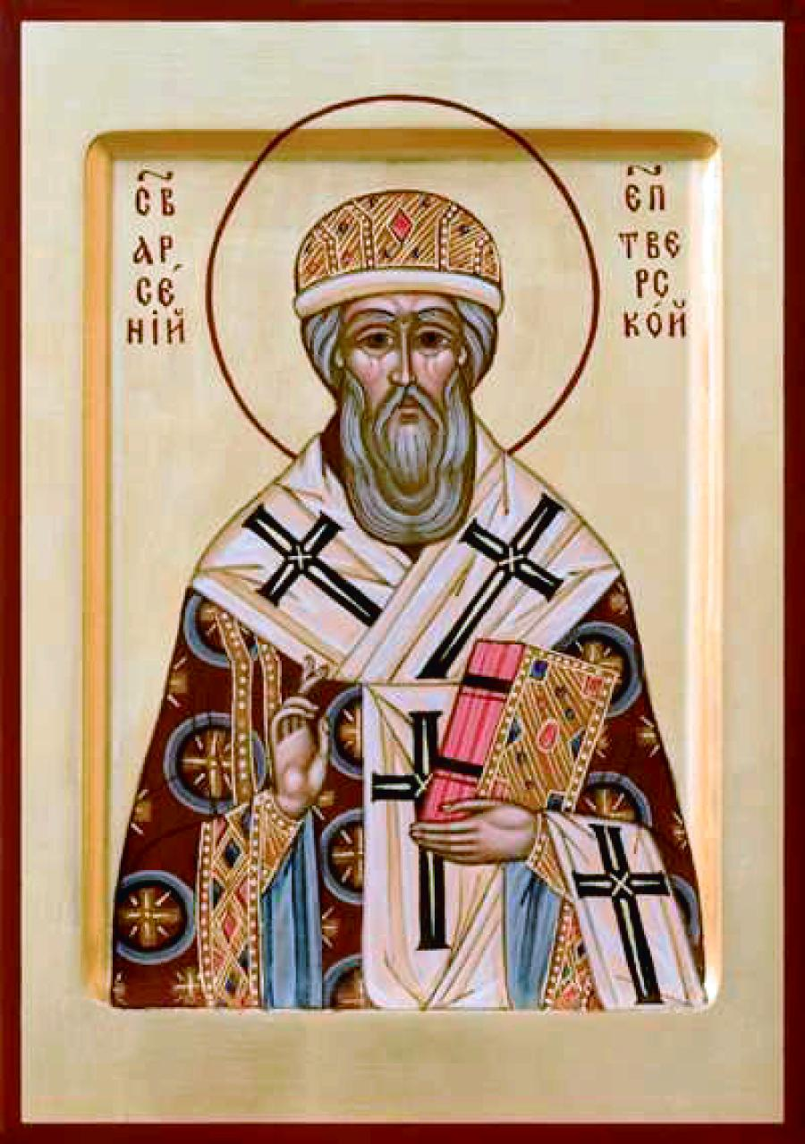
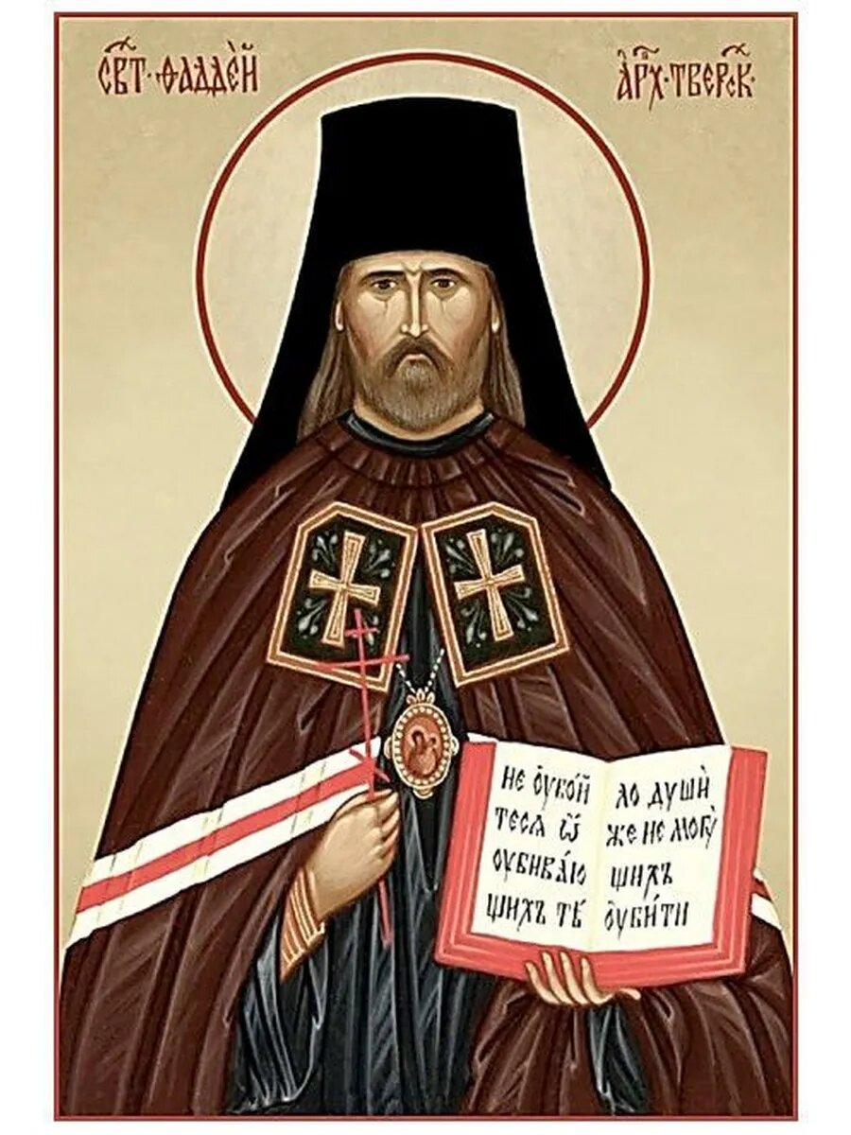
Святители Тверской земли
Святитель Арсений Тверской — епископ (1390–1409), устроитель монастырей.
Священномученик Фаддей (Успенский) — управлял епархией в 1928–1936 гг., убиен в 1937 г..
Святитель Симеон — первый епископ Тверской
(до 1289 г.).
Святитель Акакий Тверской — покровитель Максима Грека, освятил храм «Белая Троица» (1564).
Священномученик Серафим (Чичагов) — управлял епархией в 1914–1917 гг., убиен в 1937 г.

Slide 7
Святые Тверской земли
Иконы «Собор святых, в земле Тверской просиявших»
* Святой благоверный князь Михаил Тверской (†1318) — символ мученического подвига.
* Святая благоверная княгиня Анна Кашинская (†1368) — небесная заступница Тверской земли.
* Святитель Иов — первый патриарх Московский и всея Руси.
* Святитель Тихон (Беллавин) — патриарх Московский и всея Руси, родился на Тверской земле.
* Преподобный Нил Столобенский (†1555) — подвизался на озере Селигер.
* Преподобный Макарий Калязинский (†1483) — основатель Троицкого Калязинского монастыря.
* Всего в лике святых прославлены более 150 подвижников Тверской земли.

Slide 8
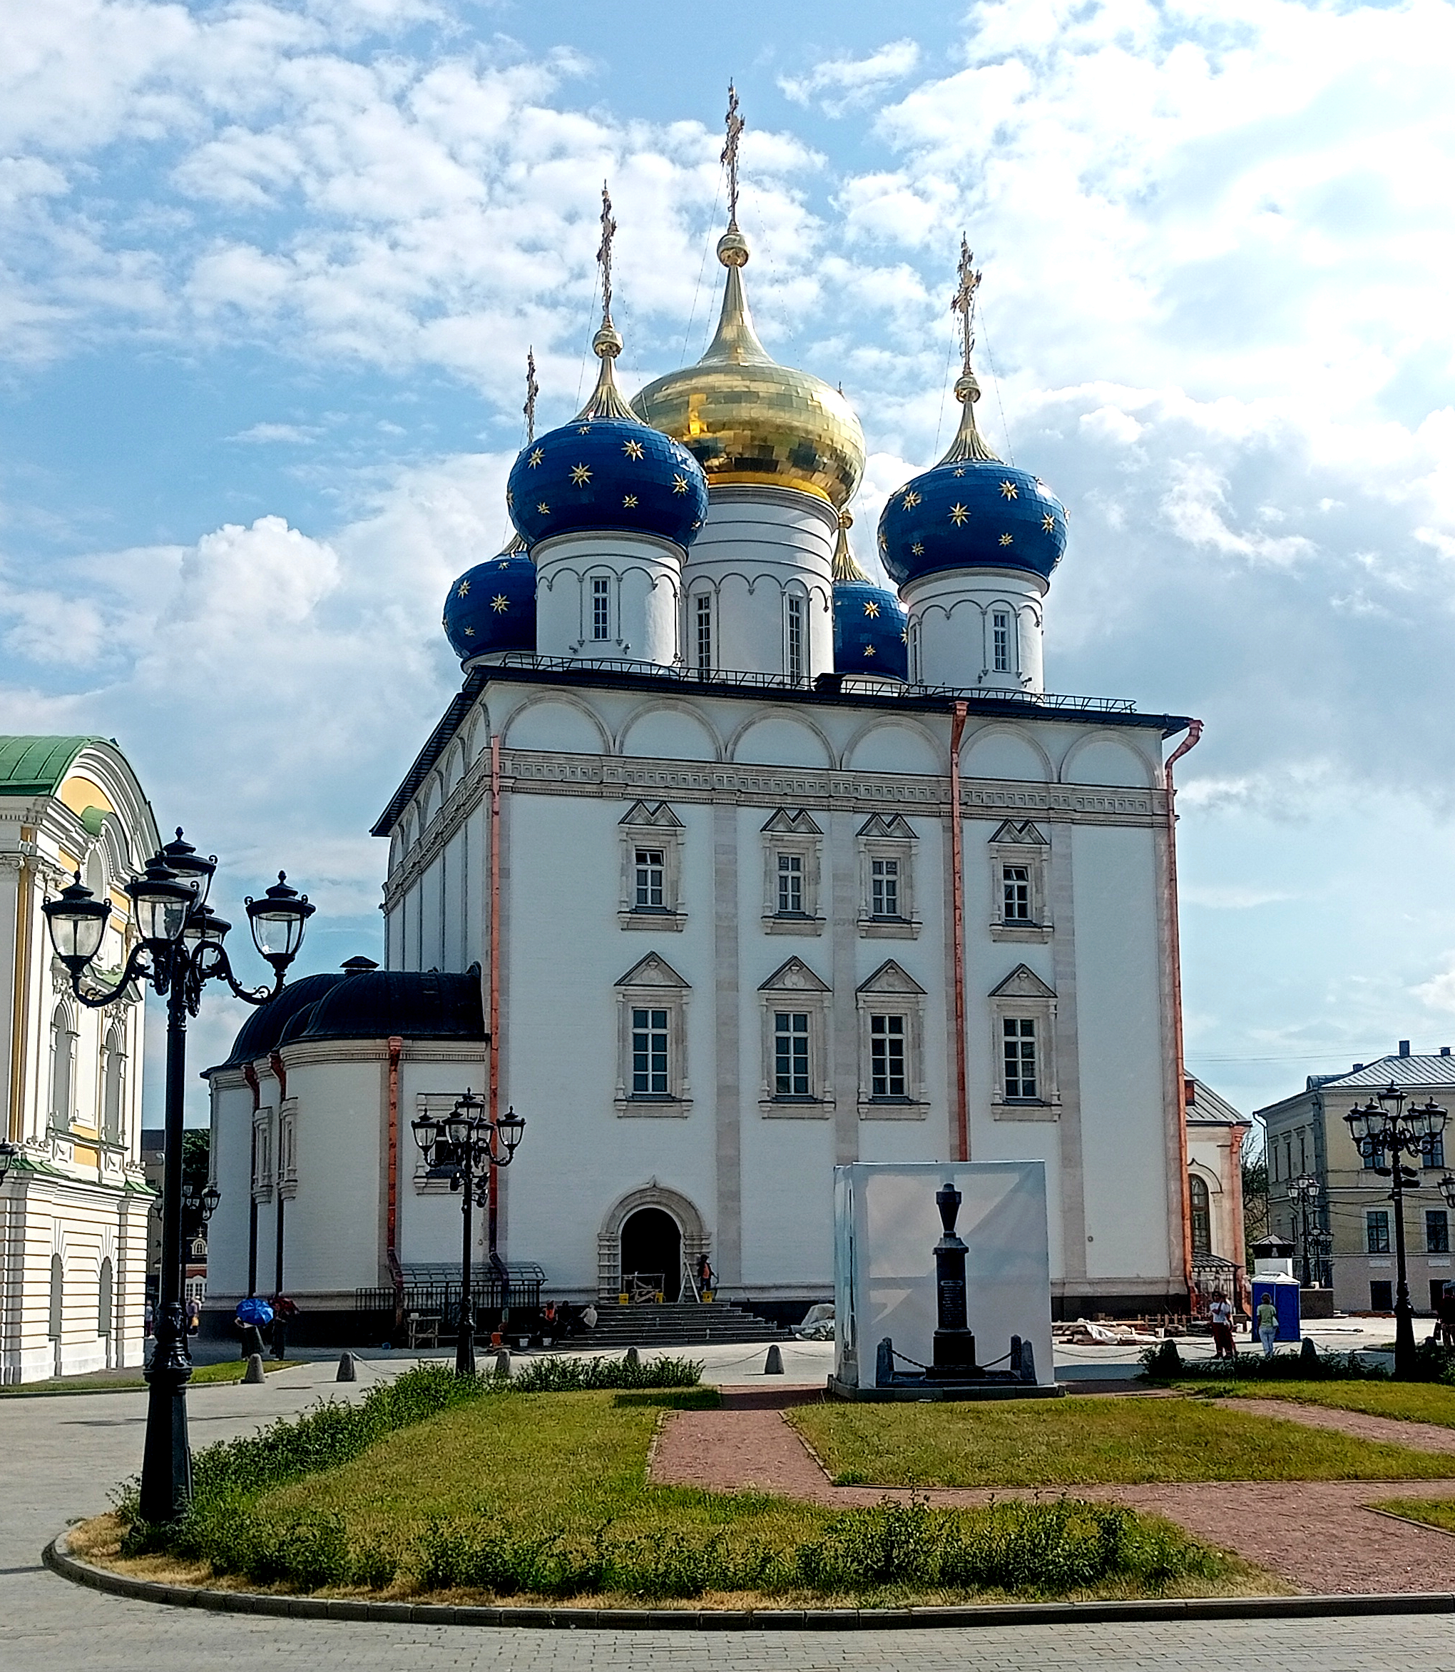
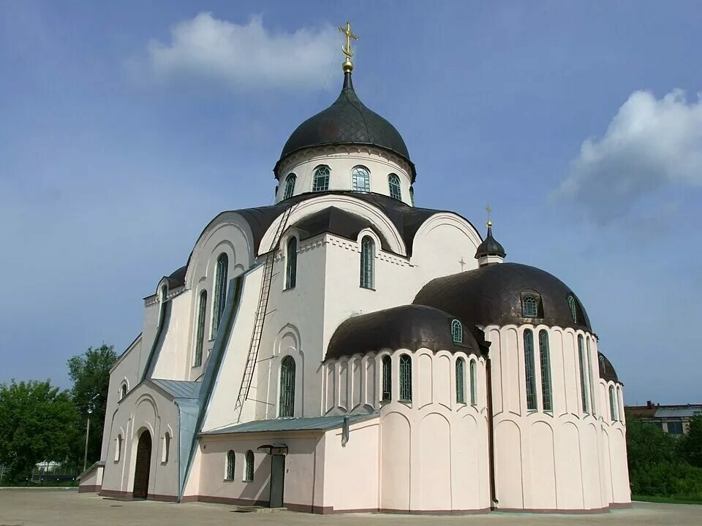
Храмы и святыни. Часть 1
Храм «Белая Троица» (Тверь) — древнейший из сохранившихся храмов Твери (1564 г.).
Воскресенский кафедральный собор (Тверь) — возведён в 1913 г., с 1992 по 2024 г. был кафедральным. Здесь покоятся мощи преподобноисповедника Сергия (Сребрянского).
Спасо-Преображенский кафедральный собор (Тверь) — построен в 1285–1290 гг., разрушен в 1935 г. Восстановлен и велико освящен Патриархом Кириллом в 2024 г.

Slide 9
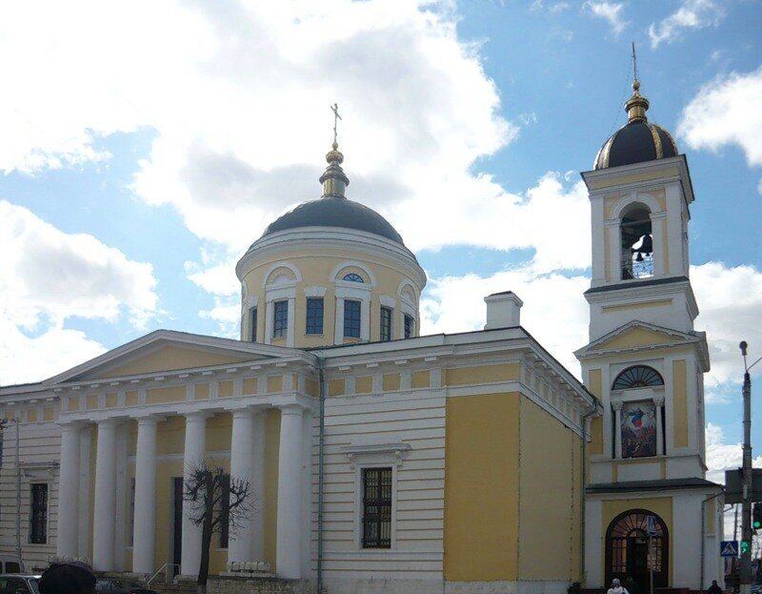
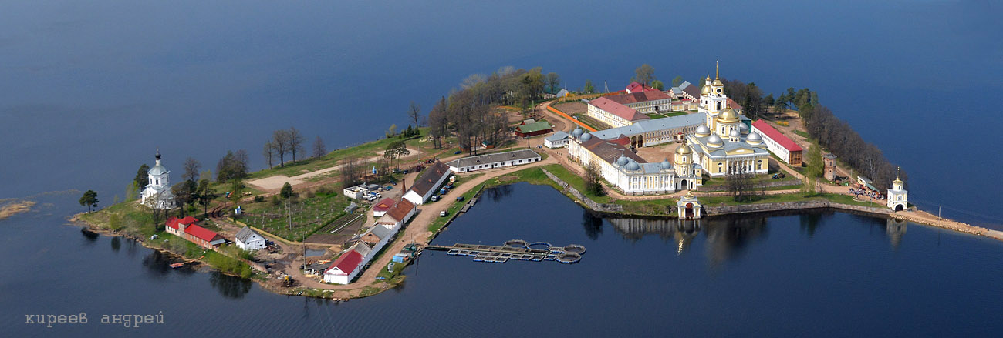
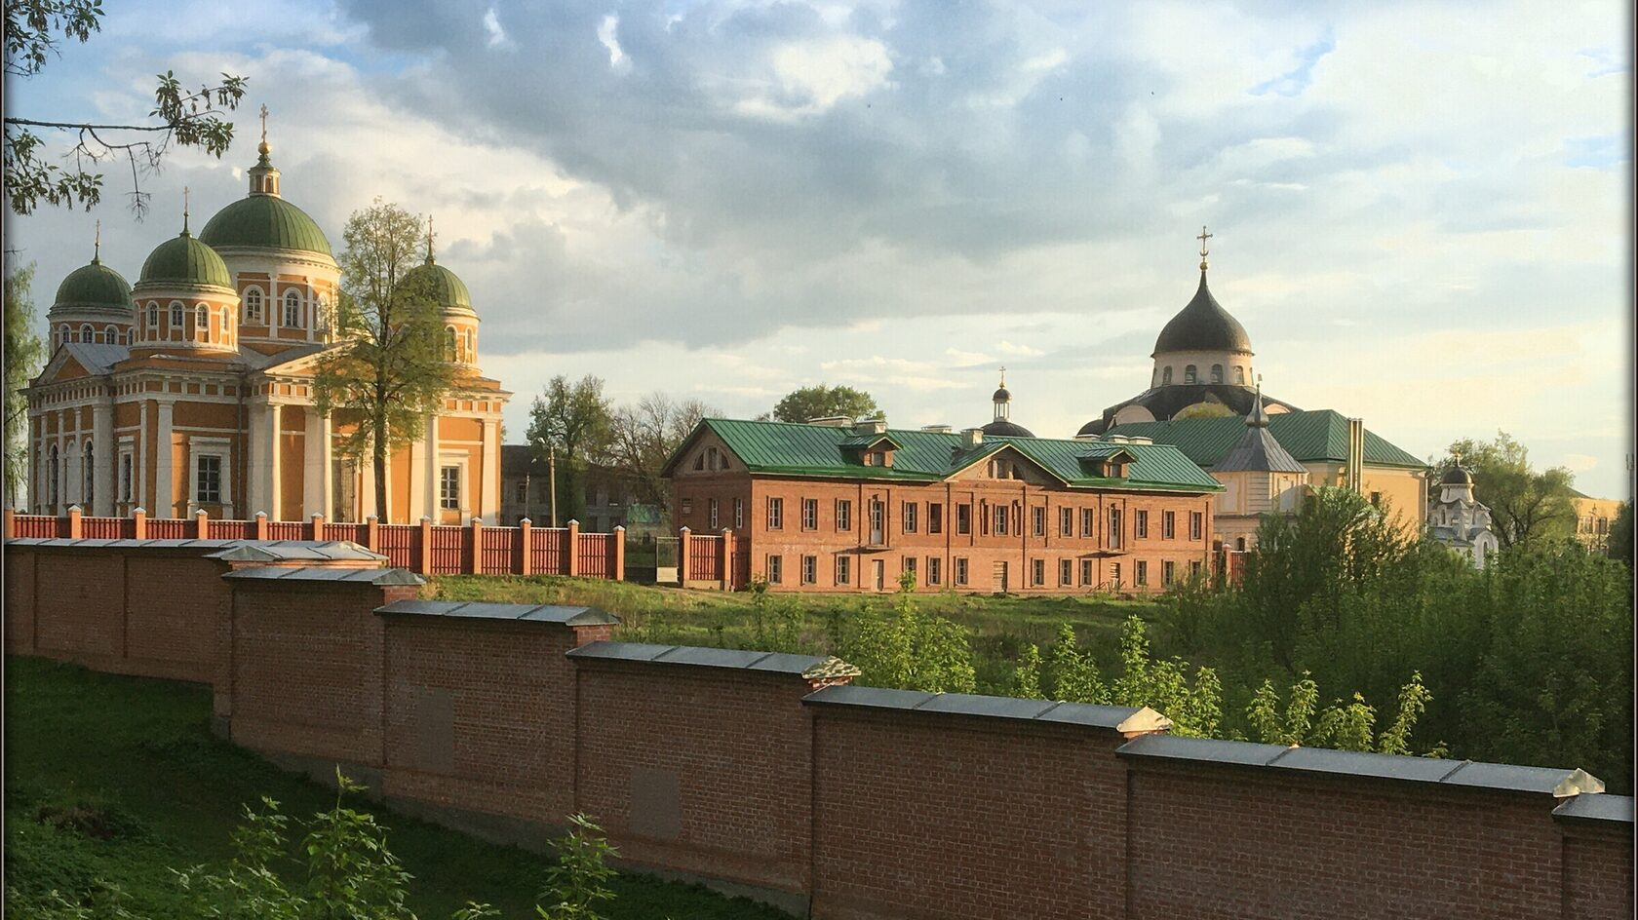
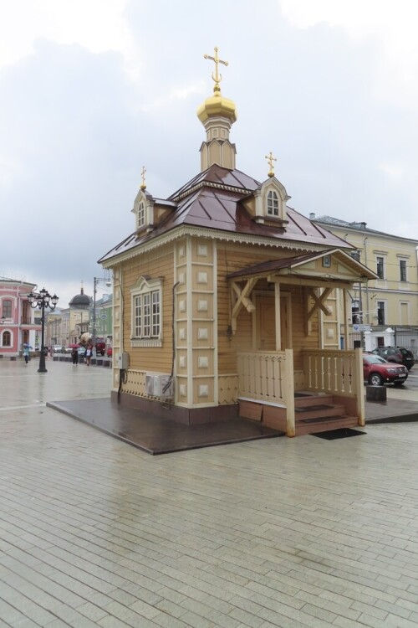
Храмы и святыни. Часть 2
Нило-Столобенская Богоявленская мужская пустынь (озеро Селигер) — основана в 1594 г., здесь находятся мощи преподобного Нила Столобенского.
Вознесенский собор (Тверь) — здесь покоятся мощи священномученика Фаддея (Успенского).
Христорождественский монастырь (Тверь) — почитаемые иконы Богородицы: «Державная», «Почаевская», «Иверская» и др..
Часовня всех Тверских святых

Slide 10
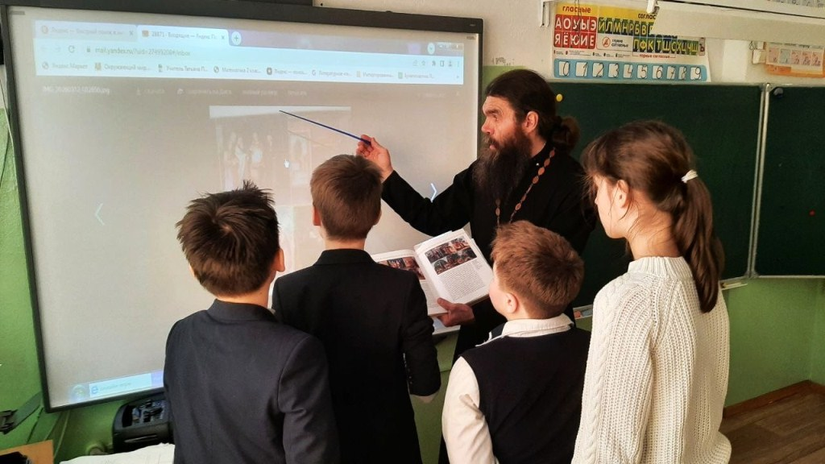
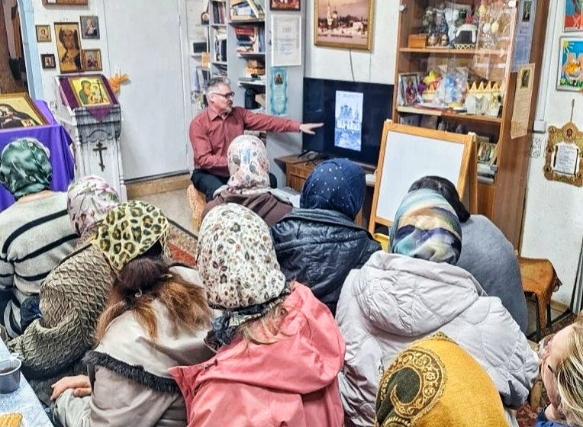
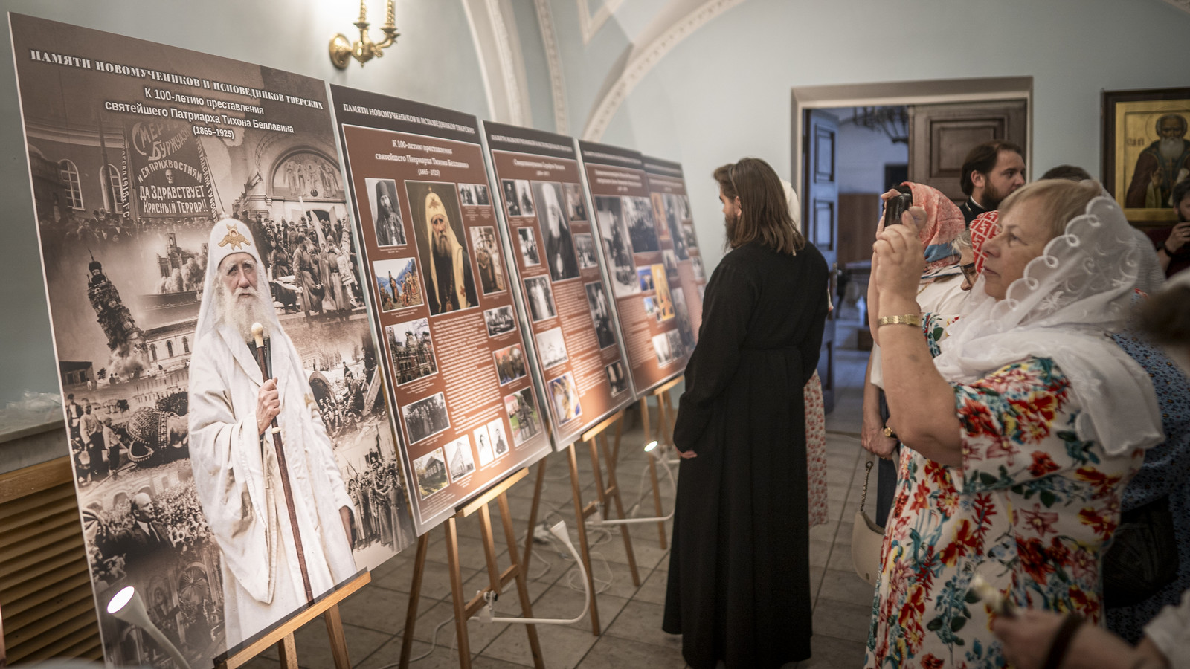
Влияние на духовные ценности и культуру
Духовные ценности: Епархия является хранительницей православных традиций, формирует «культурный код» региона. Активно участвует в воспитании молодёжи, проводя лекции и экскурсии в школах.
Культура: Вклад в развитие книжной традиции и зодчества. Епархия реализует многочисленные культурно-просветительские проекты.
Сохранение наследия: Храмы епархии являются национальными памятниками истории и зодчества.

Slide 11
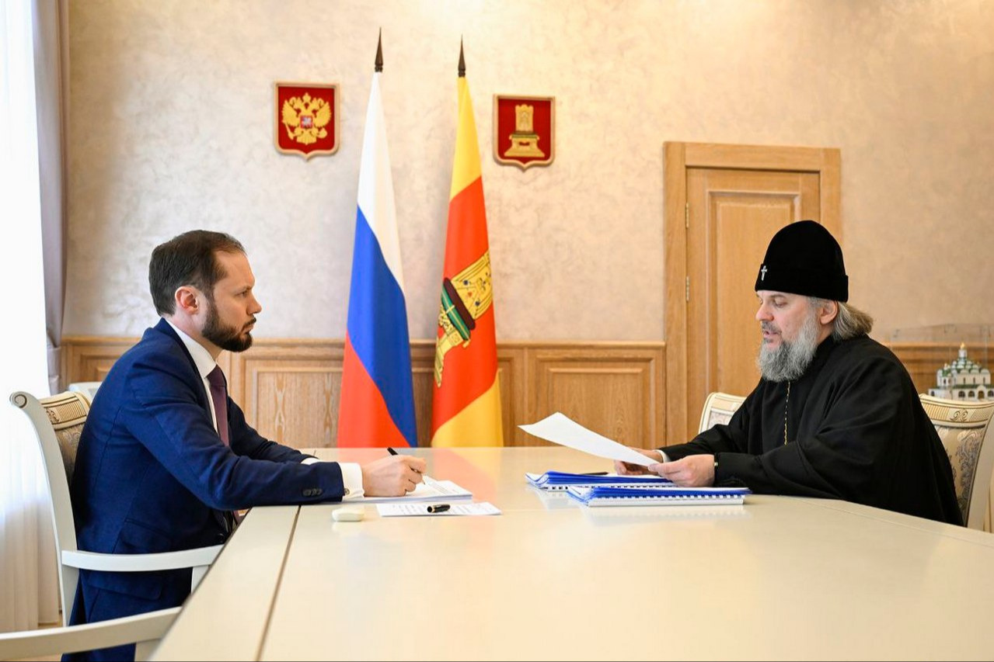
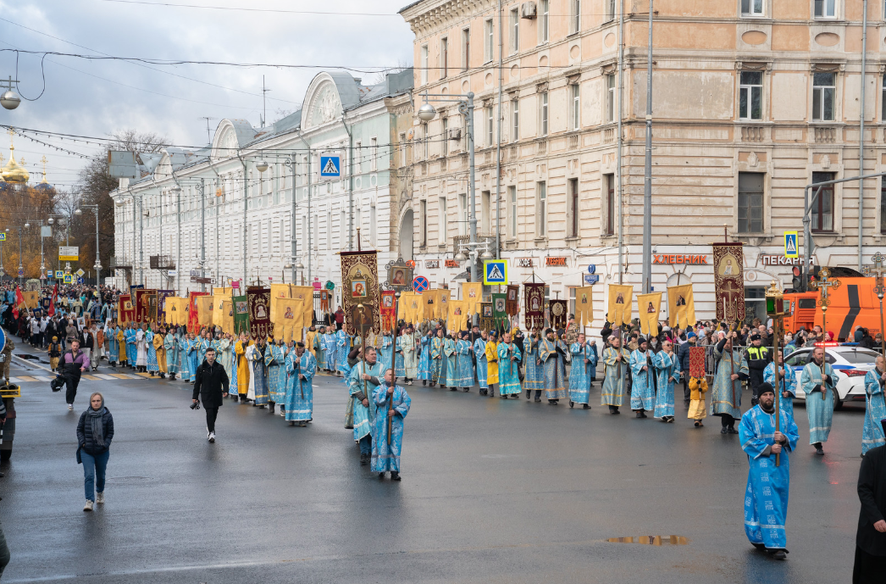
Влияние на политику и общественную жизнь
Историческая роль: В XIV веке епископы участвовали в противостоянии Тверского и Московского княжеств. В Смутное время архиепископ Феоктист проявил себя борцом за Отечество.
Современность: Епархия активно взаимодействует с правительством Тверской области в вопросах духовно-нравственного и патриотического воспитания, сохранения культурного наследия.
Проводятся крестные ходы, объединяющие жителей вокруг православных ценностей.

Slide 12
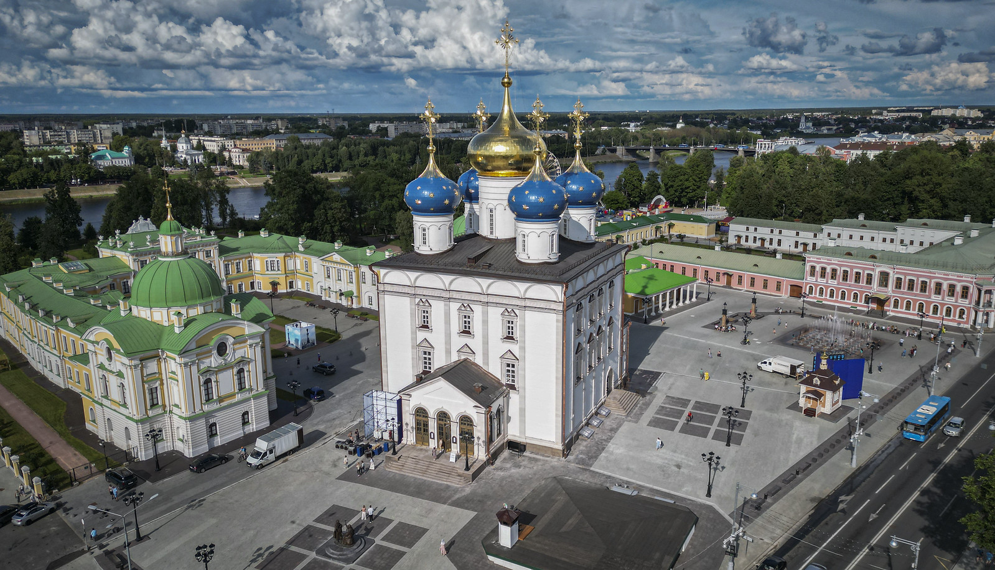
Заключение
* 755 лет Тверской епархии — это история служения, мученичества и возрождения.
* Здесь родились три русских патриарха (Иов, Иоасаф II, Тихон).
* Здесь подвизались десятки святых, строились храмы и монастыри всероссийского значения.
* Тверская епархия была и остаётся духовным стержнем Тверского региона, формируя его ценности, культуру и историю.
* «Земля святого Спаса» — таков духовный итог 755-летнего пути.

